Slide 1
Thứ ba ngày 14 tháng 12 năm 2021
Luyện từ và câu
Mở rộng vốn từ: Đồ chơi – Trò chơi

Slide 2
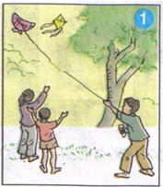
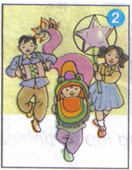
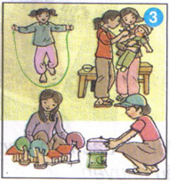
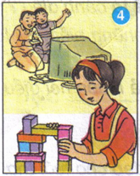
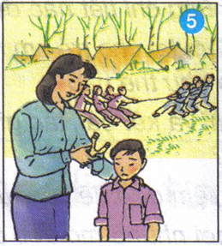
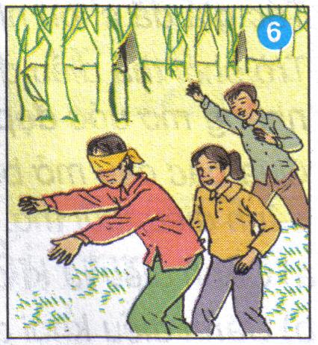
Bài 1:
Nói tên đồ chơi hoặc trò chơi được tả trong các tranh sau:
1
2
3
4
5
6

Slide 3
1
Diều
Đồ chơi
Trò chơi
Thả diều

Slide 4
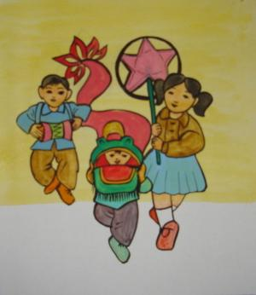
2
Đầu sư tử, đèn ông sao, trống
Đồ chơi
Trò chơi
Múa sư tử, rước đèn

Slide 5
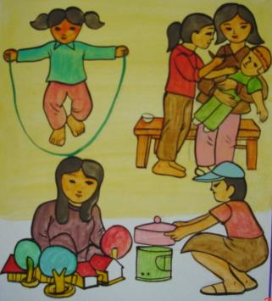
3
Dây thừng, búp bê, bộ xếp hình nhà cửa, đồ chơi nấu bếp
Đồ chơi
Trò chơi
Nhảy dây, cho búp bê ăn, xếp hình nhà cửa, nấu cơm

Slide 6
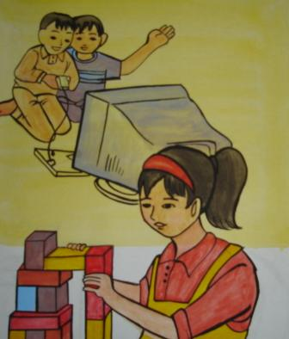
4
Màn hình, viên gạch
Đồ chơi
Trò chơi
Trò chơi điện tử, xếp hình (xếp gạch)

Slide 7
5
Dây thừng, súng cao su
Đồ chơi
Trò chơi
Kéo co, bắn súng cao su

Slide 8
6
Khăn bịt mắt
Đồ chơi
Trò chơi
Bịt mắt bắt dê

Slide 9
Trò chơi dân gian | Trò chơi hiện đại
- thả diều - rước đèn ông sao - múa sư tử - nhảy dây - nấu cơm - kéo co - bịt mắt bắt dê | - trò chơi điện tử - xếp hình - cho búp bê ăn bột
- thú vị, khỏe
- vui

Slide 10
Bài 2: Tìm thêm từ ngữ chỉ các đồ chơi hoặc trò chơi khác?
- Đồ chơi
- Trò chơi
bóng, bi, máy bay, xích đu, bàn cờ; búp bê, súng phun nước, kiếm…
đá bóng, bắn bi, ngồi xích đu, chơi cờ, chơi với búp bê...

Slide 11
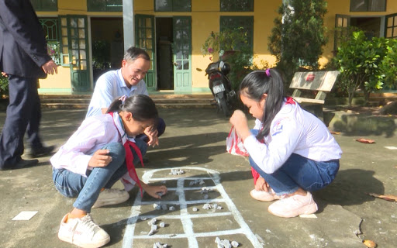

Slide 12
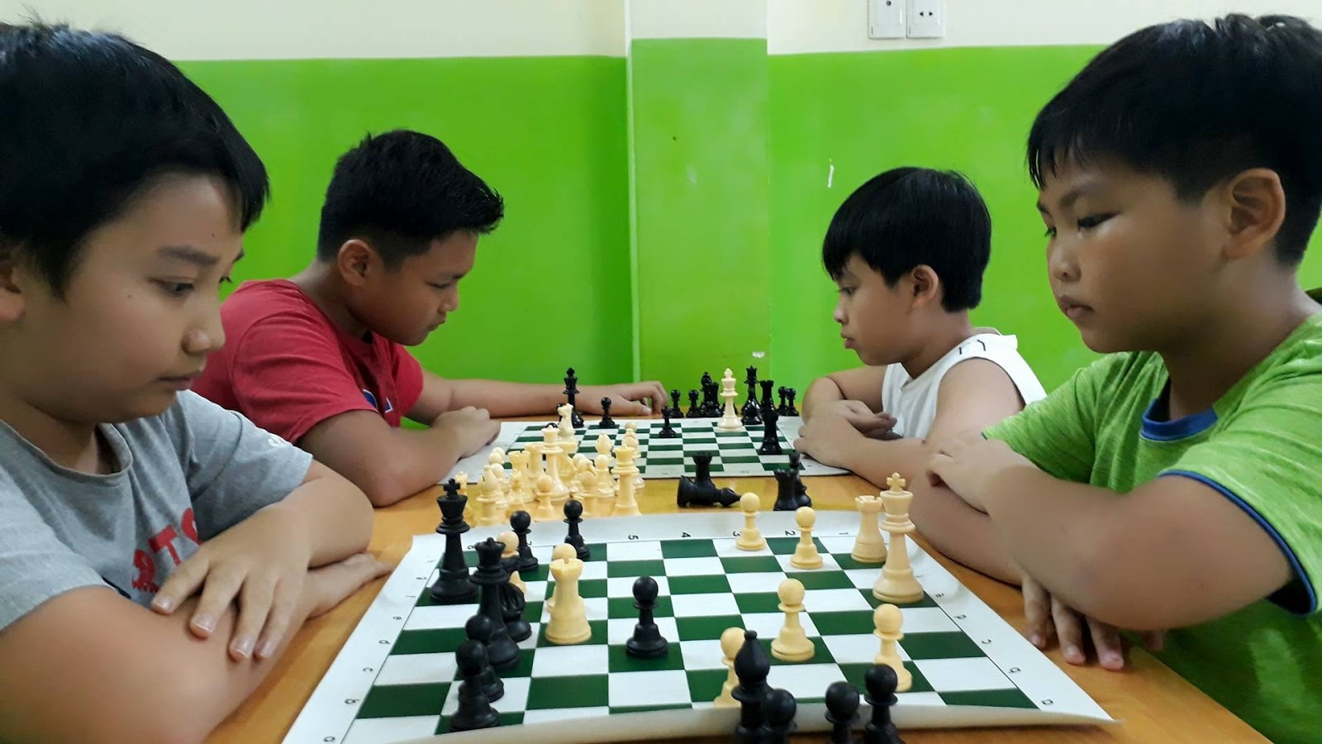

Slide 13
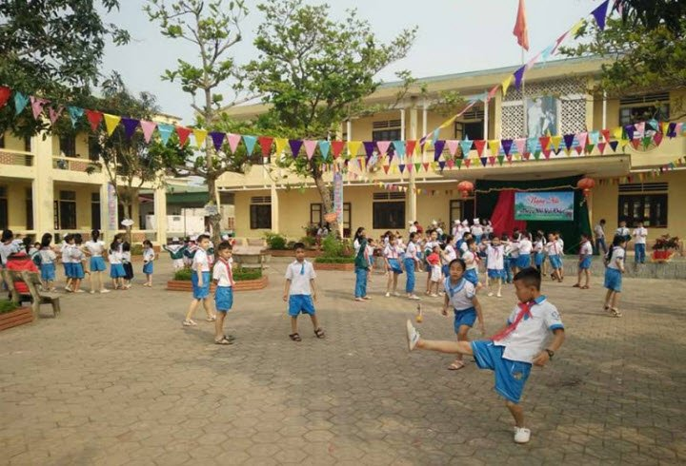

Slide 14
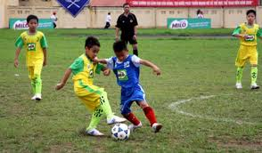

Slide 15
a) - Những trò chơi các bạn trai thường ưa thích:
- Đá bóng, đấu kiếm, bắn súng, cờ tướng, lái mô tô…
- Những trò chơi bạn gái thường ưa thích:
- Búp bê, nhảy dây, trồng nụ trồng hoa, chơi chuyền…
- Những trò chơi cả bạn trai lẫn bạn gái đều ưa thích:
- Thả diều, rước đèn, trò chơi điện tử, xếp hình, đu quay, cầu trượt,…

Slide 16
b) - Những trò chơi, đồ chơi có ích. Có ích thế nào?
Thả diều (vui khỏe), chơi với búp bê (rèn tính dịu dàng, cẩn thận) nhảy dây (nhanh + khỏe)...
- Chơi các đồ chơi ấy như thế nào thì chúng có hại ?
Chơi quá nhiều, quá sức sẽ mệt mỏi ảnh hưởng tới sức khỏe. Ham chơi quá độ quên ăn, quên ngủ cũng là không tốt.
c) Những đổ chơi, trò chơi có hại. Có hại thế nào?
Súng phun nước (ướt quần áo, đồ đạc, mang tính bạo lực), đấu kiếm (nguy hiểm, dễ làm nhau bị thương) .

Slide 17
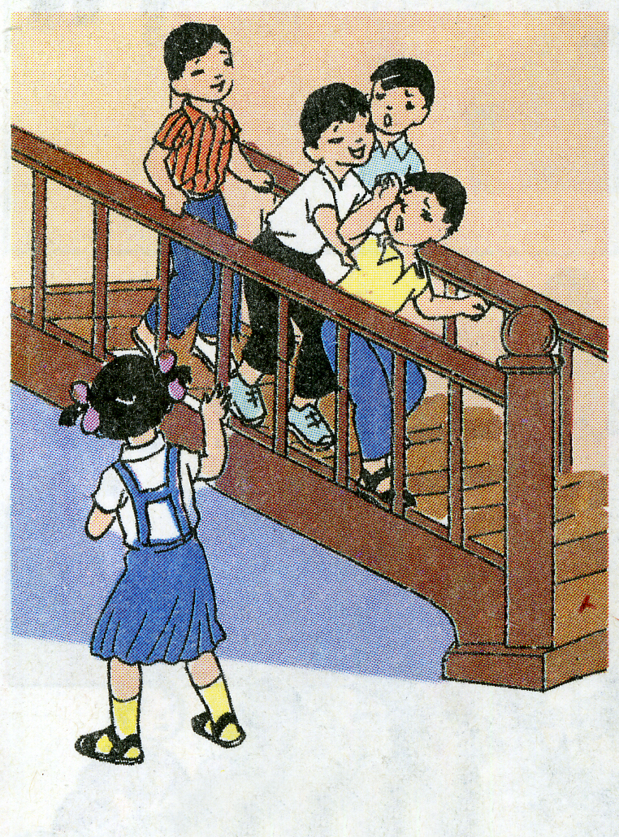
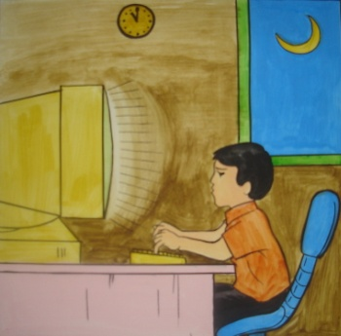
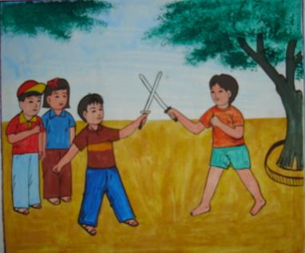
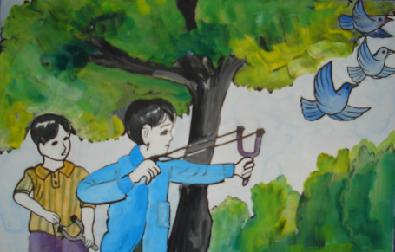
1
2
Chơi đuổi bắt
Chơi điện tử
3
4
Chơi đấu kiếm
Chơi bắn chim

Slide 18
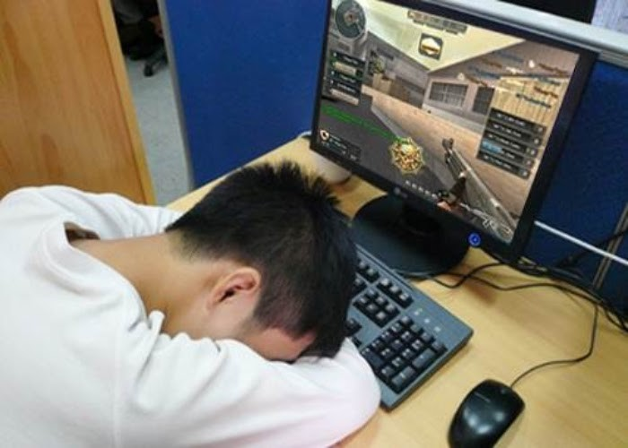
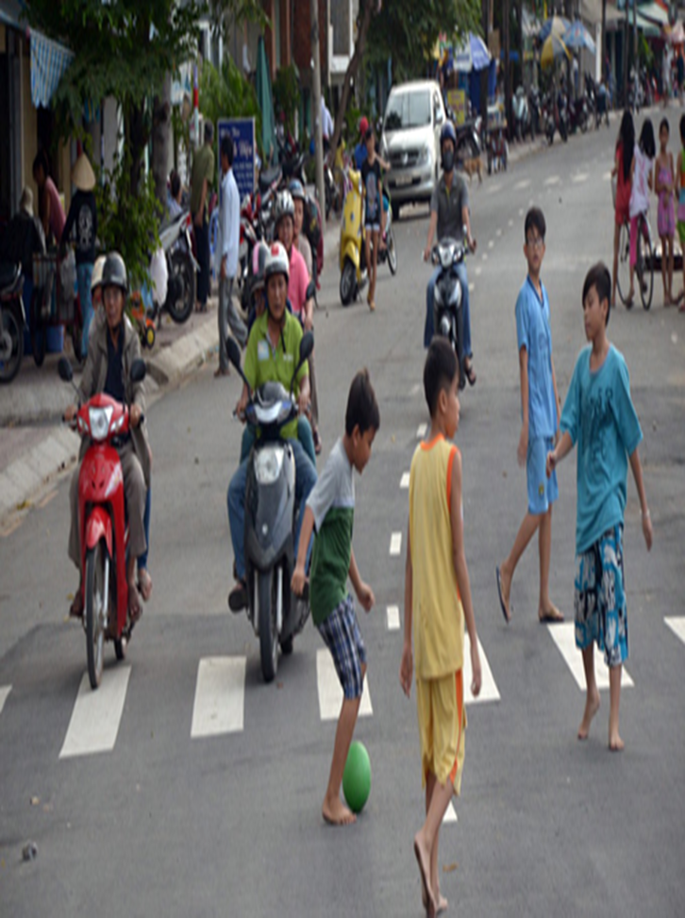

Slide 19
Bài 4: Tìm những từ ngữ miêu tả tình cảm, thái độ của con người khi tham gia các trò chơi.
Mẫu : say mê
Mê, đam mê, mê say, hăng say, say sưa, thích, ham thích, thích thú, thú vị, hào hứng, …

